Slide 1
為何要禪修
慧日講堂
都市養慧班
釋如范
20200725

Slide 2
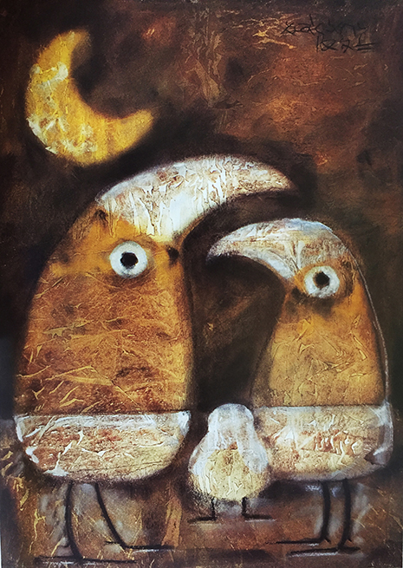



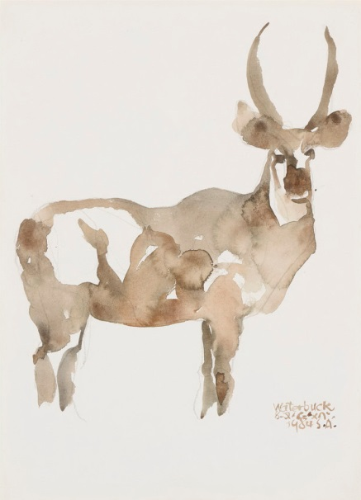

Slide 3
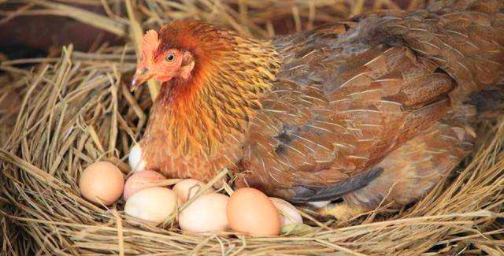
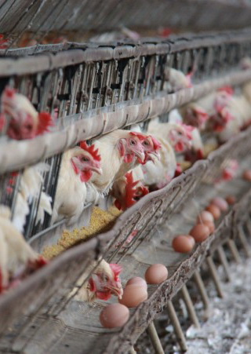
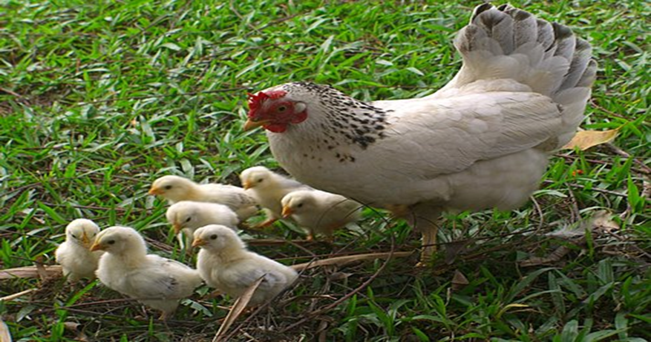

Slide 4
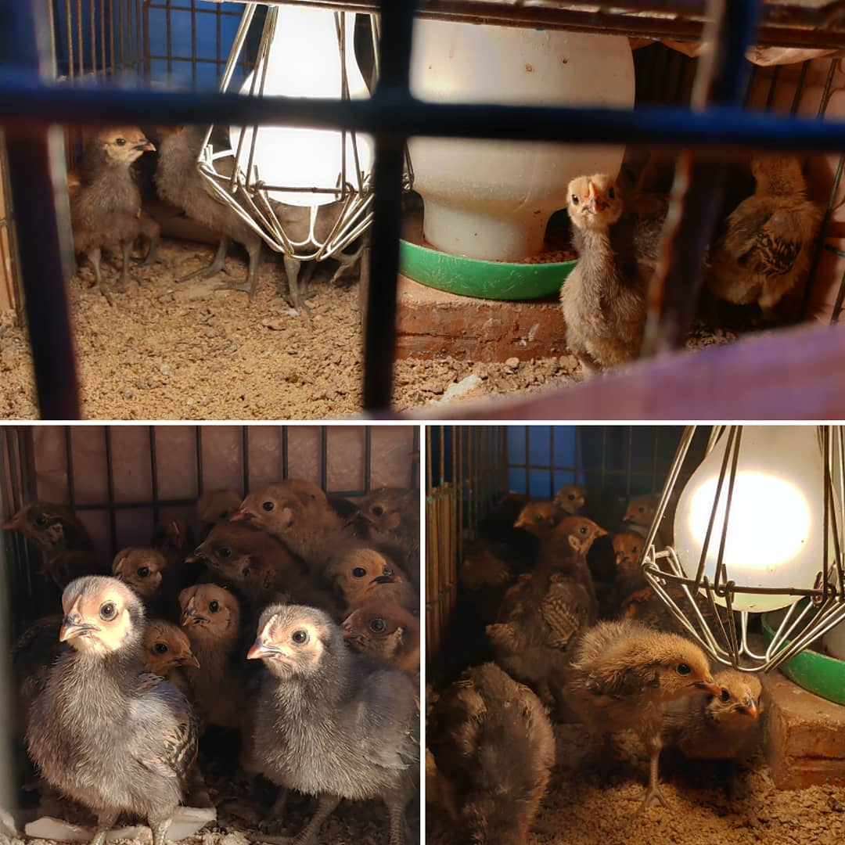
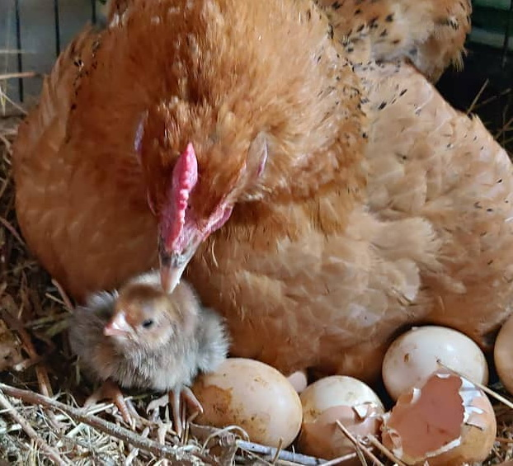
媽媽 / 孤兒

Slide 5
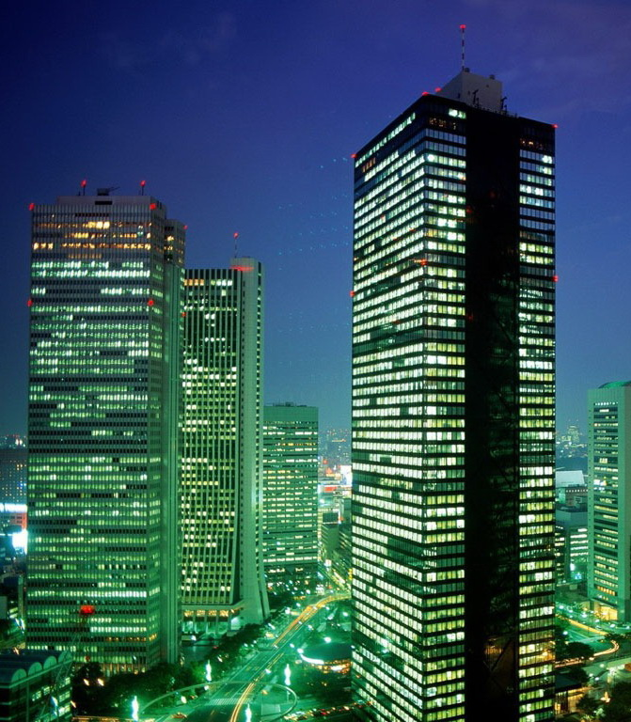




日月為明
晝 與 夜的明覺
眼、耳、鼻舌、身、意

Slide 6
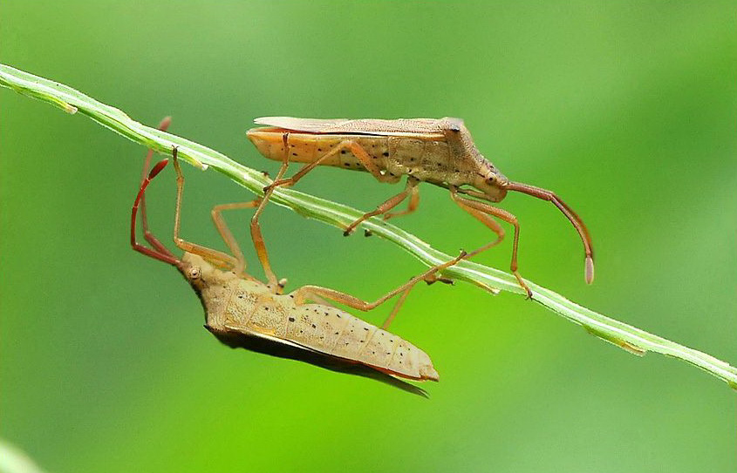
自我 的視角
有許多 角度

Slide 7

《天地一沙鷗》
食物 與 飛行

Slide 8

念頭
如陽燄
如浮漚

Slide 9

軌跡
意念 與 行為

Slide 10

剎那 與 慣行

Slide 11

微小 與 巨大

Slide 12

父母境界

Slide 13
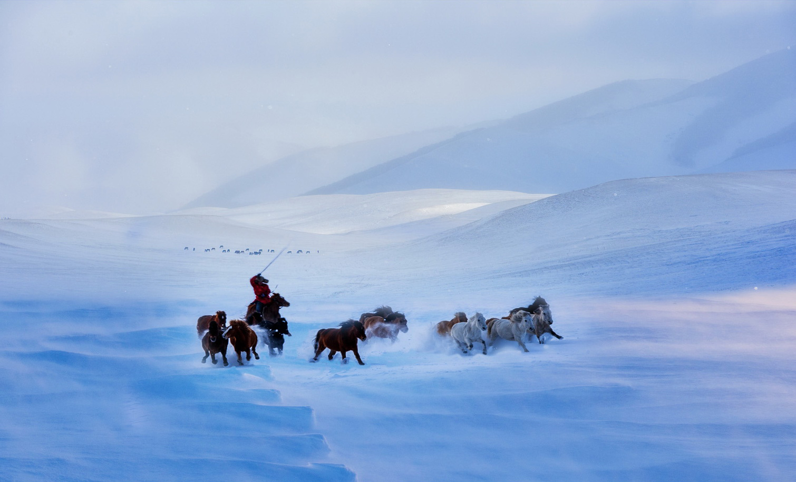
約制 與 自由

Slide 14

留一扇窗

Slide 15


森
林
裡
的一片
落葉

Slide 16

禪修 與 佛 法
《雜阿含．215經》：
世尊說現法，說滅熾然，說不
待時，說正向，說即此見，說
緣自覺。…
《雜阿含．550經》：
聖弟子念於正法，念於世尊
現法律，離諸熱惱，非時通
達，即於現法，緣自覺悟。

Slide 17
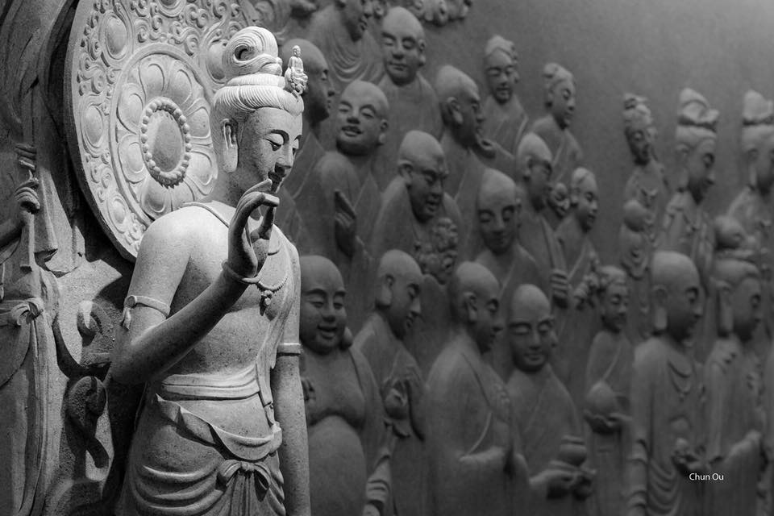
「禪」：
禪（jhāna），漢譯靜慮，於所緣繫念寂靜、正審思慮。
《俱舍論頌疏》卷28：
由定寂靜，慧能審慮，故慮體是慧，定有靜用及生慧慮，故名靜慮。
「修」：
修為學習、改正、進展、增上…
「修福」：三福業（施福、戒福、修福）
「修慧」：聞慧、思慧、修慧

Slide 18
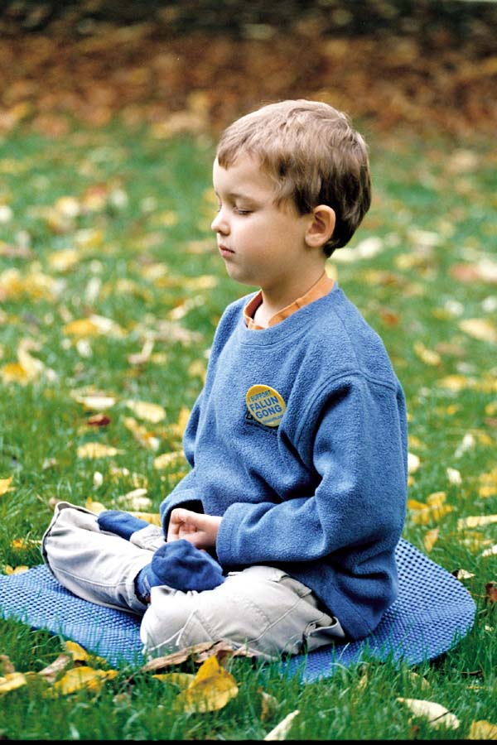
結跏趺坐
七支坐法
一、腿足支：結跏趺坐
二、腰脊支：挺腰含胸
三、手肘支：雙手平放
四、肩胛支：雙肩放鬆
五、頭頸支：下巴內收
六、舌顎支：舌舐上顎
七、眼目支：雙簾下垂

Slide 19
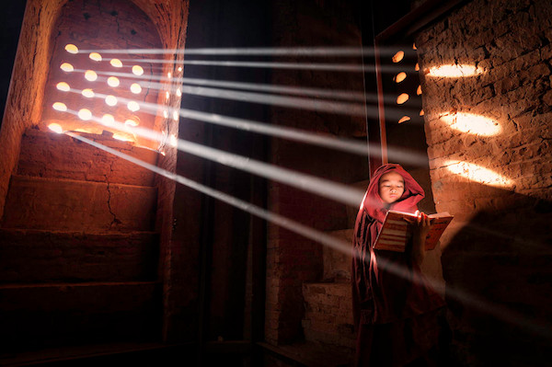
安那般那念 ānāpāna-sati
1-【安般念的殊勝】
在一切諸佛，某些辟支佛及聲聞弟子藉以獲得成就與當下樂住的基本
法門中，安般念是最主要的。 ----- 《清淨道論》「說隨念業處品」
1-1 成就殊勝－
止觀兼具，止可至第四禪，觀可證得阿羅漢、辟支佛及佛陀。
1-2 行住坐臥、隨時隨地可修－
1-3 寂靜－
「相」寂靜，「禪支」也寂靜。如不淨所緣是粗顯的、厭惡的。四界所
緣可能是粗細不調的、不均的。安般念從遍作相以來就寂靜。

Slide 20

2-【把取所緣】
2-1 (1)出息，(2)入息，與(3)出入息的所觸之處。
2-2 經由呼吸的進與出，留意上嘴唇或鼻端有空氣接觸的部位，是
一個接觸範圍，這即是安般念業處的所緣。
2-3 心在出入息，沒有（觸）範圍，其心易亂。只注意觸，不覺知出
入息，則不成為安般念。
2-4 專修安般念者，不論坐臥、行與立，須能保持所緣，於所緣正念
正知。
2-5 安般念的止修習，入門時依息「觸」（身根）攝心，當「似相」
成就時，則以「相」（意根）攝心。

Slide 21

迴向
願此功德種善根
累世怨親同沾恩
由此斷除諸苦惱
同證菩提度有情

